Slide 1
Районная экологическая акция “помоги перезимовать”
Ученики 6 и 7 классов
Куратор
Потапова Людмила Анатольевна, учитель географии 633школы Калининского района
города Санкт –Петербурга

Slide 2
6 “А” класс Бессчетная дарья и удальцова алена
Акция нам понравилась. мы самые первые изгото-вили кормушку. Неболь- шое пластмассовое ведро мы превратили в уютный домик и сделали надпись над дверью по-английский “WELCOM”

Slide 3
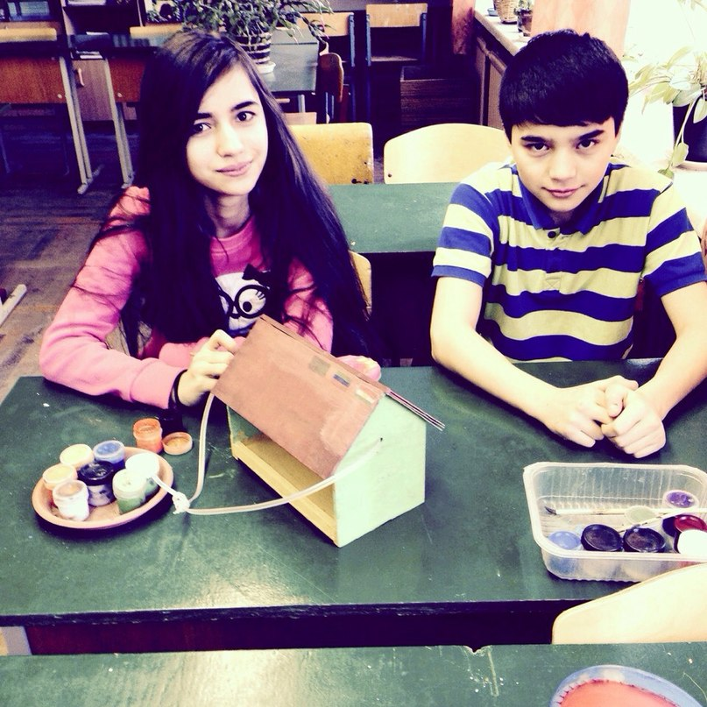
6 “Б” и 8 “А”: шухрат и шахиня гадоевы
Я помогла брату и папе раскрасить эту кормушку. Она получилась яркой и привлекательной. Надеюсь, что она удобна и птицы часто будут ее посещать.
Я смастерил из досок кормушку с папой. Папа всегда принимает участие в школьных акциях.

Slide 4
6 “Б” класс. Аташевский валерий и даниил захаров.
Мы долго думали какую изготовить кормушку и решили в виде гнезда – привычный домик для птиц.
Пусть им будет здесь тепло, уютно и хлебосольно. Приглашаем всех на сытные обеды.

Slide 5
6 “Б” класс. Аташевский валерий.
Эта кормушка большая и уютная. Подкармливать птиц – дело очень нужное дело, т.к. птицы санитары леса. Птицы, которые не улетели на юг, а остались у нас зимовать, значит Россия это их родина и поэтому надо помочь им выжить в холодный период.

Slide 6
7 “Б” класс. Баханов игорь.
Моя небольшая кормушка напоминает красивый и праздничный торт. Всех птиц приглашаю на званный обед, который состоит из: семечек, хлеба и пшена.

Slide 7
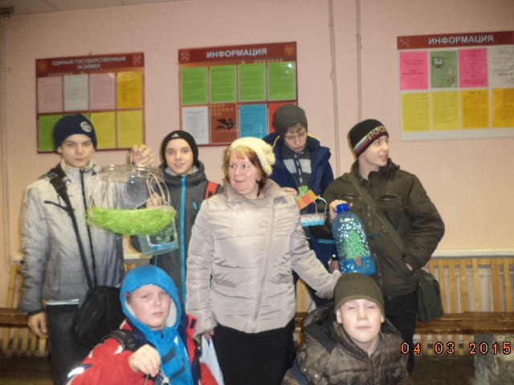
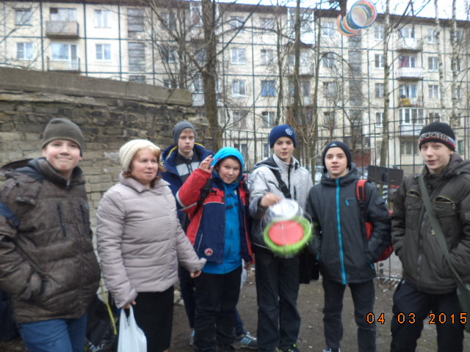
Учащиеся 7 “Б” класса будут подкармливать птиц.

Slide 8
Учащийся 7 “Б” класса запрудский михаил.
Мы в этой акции участвуем не первый год. Птицы с удовольствием прилетают к нашим кормушкам и улетают сытые и довольные.

Slide 9
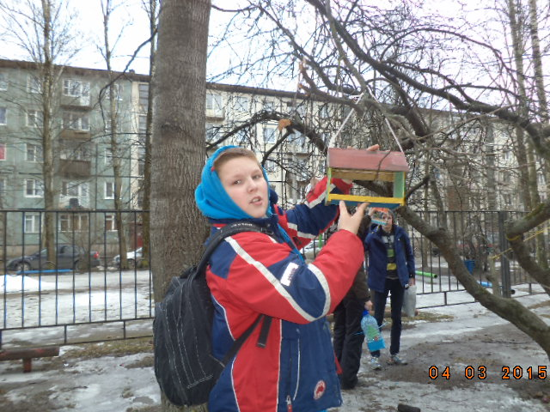
Учащийся 7 “Б” класса яснитский владимир.
Кормушка очень прочная, деревянная. Она выдержит несколько птиц. Этот домик теплый и уютный.

Slide 10
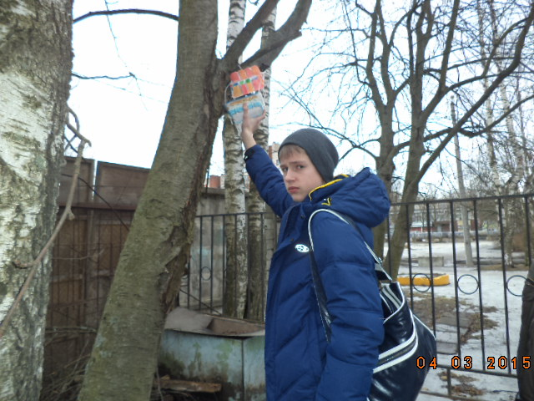
Я каждый день подкармли- ваю птиц семечками и наблюдаю, что часто прилетают к кормушке воробьи.
Учащийся 7 “Б” класса петров михаил.

Slide 11
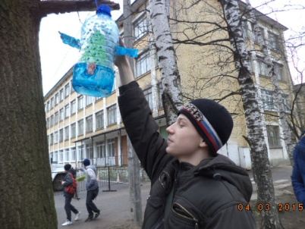
В санкт-петербурге часто ветреная и холодная погода, Поэтому мои птицы Прилетают не только поесть, но и погреться
Учащийся 7 “Б” класса охремчук михаил.

Slide 12
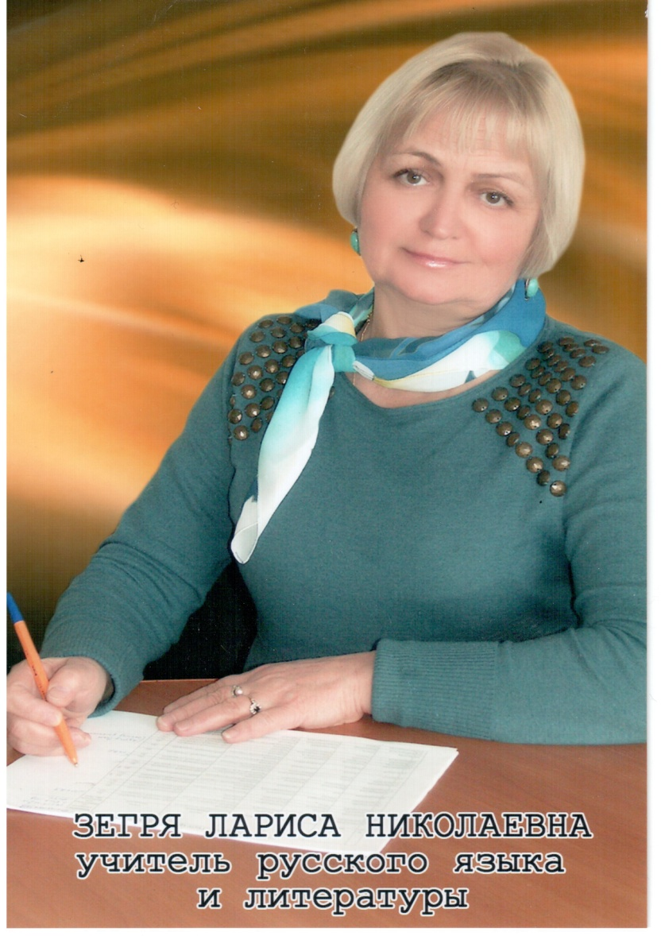
Зегря лариса николаевна – учитель русского языка и литературы, классный руководитель 7 “б” класса.
В прошлом году, я с ребятами участвовала в этой акции: “помоги перезимовать”. В этом году я доверила свой 7 “Б” класс своей коллеге, учителю географии потаповой людмиле анатольевне.
Ученики моего класса помогали изготавливать кормушки, устанав-
ливать на деревья, подкармливать птиц. Птицы нашего города благопо- лучно перезимуют, будут живы и здоровы. Этим мы учим детей забо-
титься, беречь и любить природу.

Slide 13
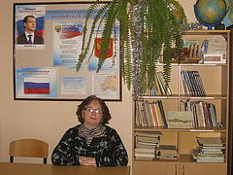
Потапова людмила анатольевна – учитель географии, классный руководитель 6 “б” класса.
В этих акциях “помоги перезимовать” участвовали не только учащиеся 6 и 7 классов, но и дети 8 и 9 классов, они постеснялись фотографироваться.
Акция завершилась, но птицы все равно не останутся без внимания и поддержки до конца учебного года.

